Slide 1

Non-ERP 개발환경 가이드
- AA
NGES-업무코드-DE22-1
  Ver. 0.1
설계 단계
2024. 09. 09

Slide 2
개정이력
버전 | 변경 일자 | 변경 내역 | 작성자 | 승인자
0.1 | 2024-09-09 | 초안 작성 | 김용운

Slide 3
목차
1. 목적 ·························································································································································································································· | 4
2. 로컬PC Host파일 ·························································································································································································································· | 5
3. Eclipse IDE ························································································································································································································ | 6
3. Maven ························································································································································································································ | 14
4. Project Nature ························································································································································································································ | 16
5. Tomcat 구성 ························································································································································································································ | 17

Slide 4
목적
Non ERP 어플리케이션의 로컬 개발환경 구성 임.
자바, 스프링(스프링부트) 기반 BackEnd 어플리케이션 개발을 목적으로 함
Maven 기반 프로젝트를 전제로 IDE를 구성 함. (Gradle, eclipse build 가능)
로컬PC 환경 런타임으로 Tomcat을 사용함. (스프링부트 프로젝트는 프로젝트에서 런타임 구성 설정)
단일 압축파일 형태로 제공하여 추가적인 설치/설정이 없도록 한다.
기능 추가/개선 사항 발생시 버전 변경 후 공지.
- 통합IDE 파일 서버 위치
폴더 : Y:\3. 수행사( 수행사 작업 폴더)\5. 아키텍처\5000. 개발가이드\1. 개발 IDE\3. N_ERP
파일 : nges.ide(202406)-v1.0.exe
설치 : 바탕화면에 복사하여 관리자권한으로 실행 함.

Slide 5
1. 로컬PC 환경 Hosts 파일 수정
로컬PC 환경에서 개발 지원 서비스(GitLab, Nexus, Jenkins)를 도메인으로 접속 하기 위한 방안.
- 호스트 파일
C:\Windows\System32\drivers\etc\hosts
172.29.132.14 support.nges.high1.com
- 개발 지원 서비스
- GitLab : http://support.nges.high1.com/gitlab
- Nexus : http://support.nges.high1.com/nexus
- Jenkins : http://support.nges.high1.com/jenkins
- 개발 서비스
- 미정 (서비스별 deploy 적용 후 결정 되며, 담당 응용 파트와 협의 필요)

Slide 6










2. Eclipse IDE – 구성버전
1. One Package 실행파일로 구성하여 별도의 프로그램 설치 없이
로컬PC 개발환경을 구성한다.
2. 설치경로 : C:\nges.ide
3. Package 구성
  Eclipse 2020-03 (4.32.0) 64bit (include openJRE 21.0.3)
  Apache-maven-3.9.7
  Apache Tomcat 9.0.89
  openjdk-8u422-b05 (free-license)
4. Runtime Framework 구성
  Spring 5.3.31
  SpringBoot 2.7.18
5. 개발지원
  GitLab
  Nexus
  SQLdeveloper

Slide 7
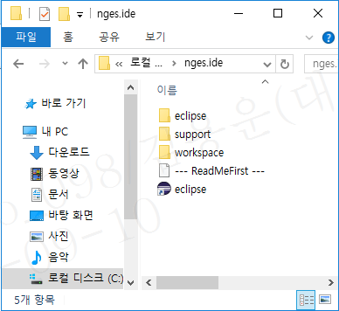
2. Eclipse IDE – 폴더구조
C:\nges.ide
eclipse
자바, 스프링 통합 개발 툴 (플러그인 기반 기능 확장) – 필수 plugin 사전 설치
Lombok : 자바 코딩시 생산성/가독성을 지원하는 어노테이션 기반 Lib 설치
최적화 : Validation, 초기 기동항목, JPA plugin 등 사전 최적화
support
JDK : 프로젝트 수행용 JDK1.8 (openjdk-8u422-b05)
Build-Tool : apache-maven-3.9.7, gradle-8.8
Servlet Engine : apache-tomcat-9.0.89
Repository : lib 저장소, settings-nexus.xml (nexus 서버 적용)
기타 : codetemplates.xml, lemminx.bat (폐쇄망 개발시 xsd 참조 경고방지)
workspace
프로젝트 작업 디렉토리
Git 레파지토리 : workspace를 git 레파지토리로 설정

Slide 8
2. Eclipse IDE – eclipse plug-in
자바/스프링 프로젝트 수행에 필요한 필수 플러그인을 사전에 구성 설치
Spring Tools 4 (aka Spring Tool Suite 4) 4.24.202407191456 | 이클립스에서 스프링(Spring Boot) 개발지원 >> eclipse marketplace에서 설치
Enhanced Class Decompiler 3.5.1 | 자바 클래스 Decompile >> eclipse marketplace에서 설치
MyBatipse 1.3.0 | Java Mapper 클래스와 MyBatis XML 파일 연동 >> eclipse marketplace에서 설치
Git integration for Eclipse | 분산 환경 형상관리 접속 툴 >> 이클립스 내장
Subversive - SVN Team Provider 4.8 SVN Connector 6.0.4 | 중앙 집중 형상관리 접속 툴 >> eclipse marketplace에서 설치 >> 수동설치 : https://osspit.org/eclipse/subversive-connectors/
Kantan Properties Editor 1.0.7 | 프로퍼티 파일 유니코드이스케이프 시퀀스 자동 변환 (아시아 언어권 설정파일 깨짐 방지) >> eclipse marketplace에서 설치
Yaml Editor 1.9.0 | 스프링부트 설정파일 yml(yaml) 파일(스프링 부트 설정 파일) 편집기 >> eclipse marketplace에서 설치
Eclipse-pmd 3.12.0 | 정적 소스코드 분석기 >> eclipse marketplace에서 설치

Slide 9
2. Eclipse IDE 기본설정 – eclipse.ini
- C:\nges.ide\eclipse\eclipse.ini
-clean
-startup
plugins/org.eclipse.equinox.launcher_1.6.800.v20240513-1750.jar
--launcher.library
plugins/org.eclipse.equinox.launcher.win32.win32.x86_64_1.2.1000.v20240507-1834
-product
org.eclipse.epp.package.jee.product
-showsplash
org.eclipse.epp.package.common
--launcher.defaultAction
openFile
--launcher.appendVmargs
-vm
plugins/org.eclipse.justj.openjdk.hotspot.jre.full.win32.x86_64_21.0.4.v20240802-1551/jre/bin
-vmargs
-Dorg.eclipse.ecf.provider.filetransfer.excludeContributors=org.eclipse.ecf.provider.filetransfer.httpclientjava
-Duser.home=../.home
-Dosgi.instance.area.default=../workspace
-Dosgi.requiredJavaVersion=21
-Dosgi.dataAreaRequiresExplicitInit=true
-Dorg.eclipse.swt.graphics.Resource.reportNonDisposed=true
-Declipse.e4.inject.javax.warning=false
-Dsun.java.command=Eclipse
-Xms4096m
-Xmx4096m
-XX:+UseG1GC
-XX:+UseStringDeduplication
-javaagent:lombok-1.18.32.jar
--add-modules=ALL-SYSTEM
-Djava.security.manager=allow
1. VM설정 : JRE 경로지정 (이클립스 플러그인으로 자체 내장)
  -vm
  plugins/org.eclipse.justj.openjdk.hotspot.jre.full.win32.x86_64_21.0.4.v20240802-1551/jre/bin
2. 이클립스 사용자 홈디렉토리 (미지정시 사용자 폴더)
- Duser.home=../.home
3. Eclipse 메모리
  -Xms4096m
  -Xmx4096m
4. 자바에이전트 (JVM 이벤트 수신, 바이트코드 제어)
-javaagent:lombok-1.18.32.jar
Vm에 설정한 jvm은 이클립스를 기동하기 위한 설정으로 프로젝트 빌드에 사용하는 java와 다를 수 있다.
프로젝트에서 java 빌드용 java에 대한 설정을 할 수 있으며, 로컬환경에서 런타임서버 기동시에도 java를 설정 할 수 있다.
- Eclipse 속도개선 -
-Xverify:none => 클래스의 유효성을 검사 생략
-XX:+UseParallelGC => 병렬 가비지 컬렉션 사용
-XX:+AggressiveOpts => 컴파일러의 소수점 최적화 기능
-XX:-UseConcMarkSweepGC => 이클립스 GUI의 응답개선
* 이클립스의 디폴트 설정을 사용하며, 필요시 위 사항을 적용을 권장

Slide 10
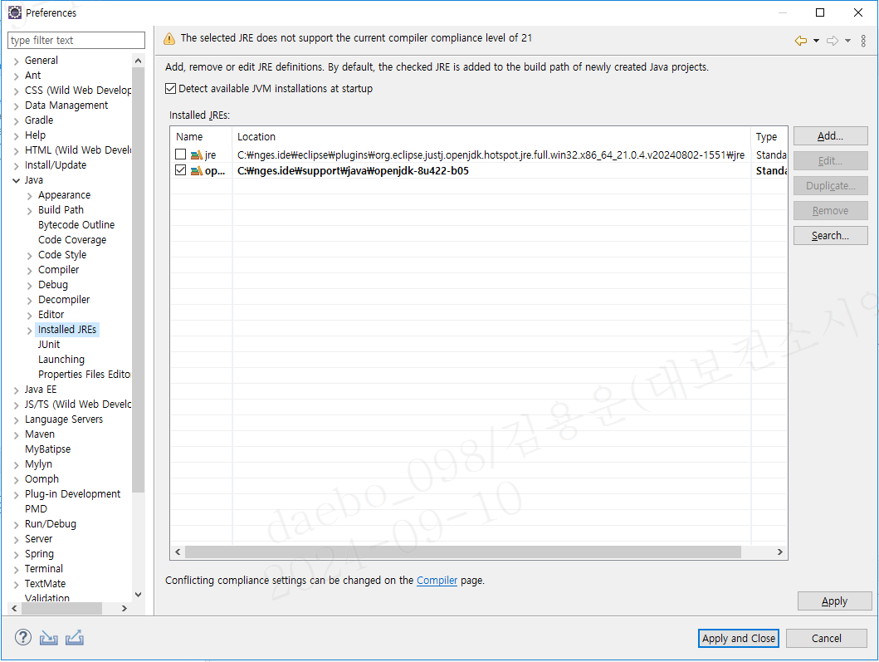
2. Eclipse IDE 기본설정 - JRE 설정
- Java Installed JRE
- 이클립스에서 사용하는 JRE 등록
이클립스에서 소스 빌드 및 런타임서버(servlet engine, was)에서 사용할 JRE를 등록한다.
본 프로젝트에서는 빌드 & 런타임시 C:\nges.ide\support\java\openjdk-8u422-b05 를 사용한다.

Slide 11
2. Eclipse IDE 기본설정 - 최적화
  - 이클립스 실행 시 불 필요한 옵션을 비활성화 하여 반응 속도 개선
  - 1차적으로 메모리 설정 후 진행 함.
  - 그 외 최적화는 관련 이클립스 IDE에 대한 충분한 숙지 후 적용이 필요 함.
- 이클립스 JPA Project Change Event Handler 제거
이클립스에서 소스 변경 및 프로젝트 open시 속도저하 발생, c:\nges.ide\eclipse\plugins\*jpa* 제거
제거한 jpa관련 파일을 C:\nges.ide\eclipse\plugins.jpa 에 보관 함.
- Spelling 체크 설정 해제
Window -> Preferences -> General -> Editors -> Text Editors -> Spelling -> Enable spell
필요하다고 생각하는 항목에 대해서는 spelling체크를 황성화 하여 사용 한다.
- Startup and Shutdown
Window -> Preferences -> General -> Startup and Shutdown : 불필요한 항목 체크해제
이클립스가 처음 켜졌을때 실행되는 플러그인을 줄이는 것. 개발환경에 따라 필요성이 발생 할 수 있음

Slide 12
2. Eclipse IDE 기본설정 – Theme & UTF-8
  - Color and Font theme
  한글설정
- Color and Font theme
Preference > General
Theme : Classic
Color and Font theme : Classic Theme
테마는 임의 선택이 가능하나, 문서작성 화면이미지로 사용할 경우 classic 사용
폰트는 공식적으로 consolas12를 사용
- 한글설정 : UTF-8
Preference > General > Workspace > Text file encoding
Preference > Web > CSS Files
Preference > Web > HTML Files
Preference > Web > JSP Files
Preference > XML > XML files
한글설정 부분을 반드시 확인 한다.

Slide 13
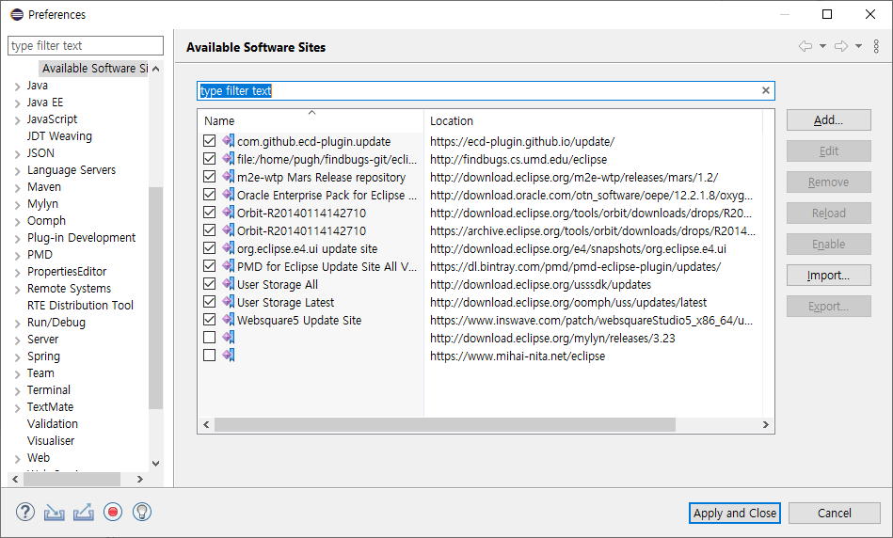
2. Eclipse IDE 기본설정 – perspective & update
  - Perspective
  - update
- Perspective
IDE의 수많은 기능 중 연관된 기능(view)을 모아 놓은 레이아웃으로 프로젝트에서
개발하는 목적에 적합한 레이아웃을 선택하여 이클립스의 구조를 변경 할 수 있다.
Spring perspective : 일반적인 스프링 개발 IDE
Git perspective : Git 레파지토리 중심의 레이아웃
그 외 : svn, pmd등 IDE에 내장/구성한 플러그인의 기능에 적합한 모드로 변경된
Reset : IDE를 사용하며, 퍼스펙티브를 변경하다 보면 view의 위치가 변경 되거나 없어 질 수 있다.
다음의 rest기능을 통하여 초기화 할 수 있다.
window > Perspective > Rest Perspective…
- Update
Help > check for updates
설치된 플러그인에 대한 업데이트만 허용 하며,
이클립스 IDE에 대한 업데이트시 개발IDE를 재구성이 필요 함.
이클립스의 자동 업데이트 기능 OFF
Window > Preferneces > Install/Update

Slide 14
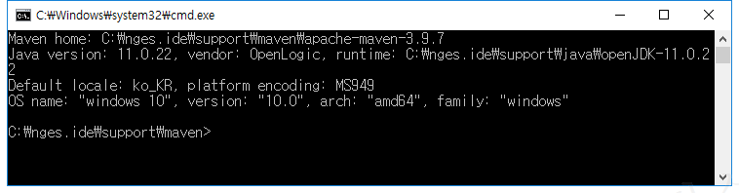
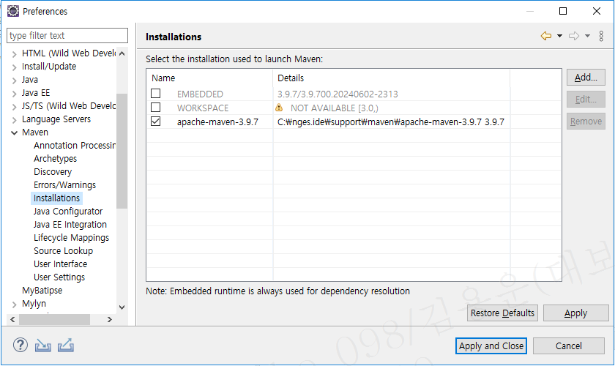
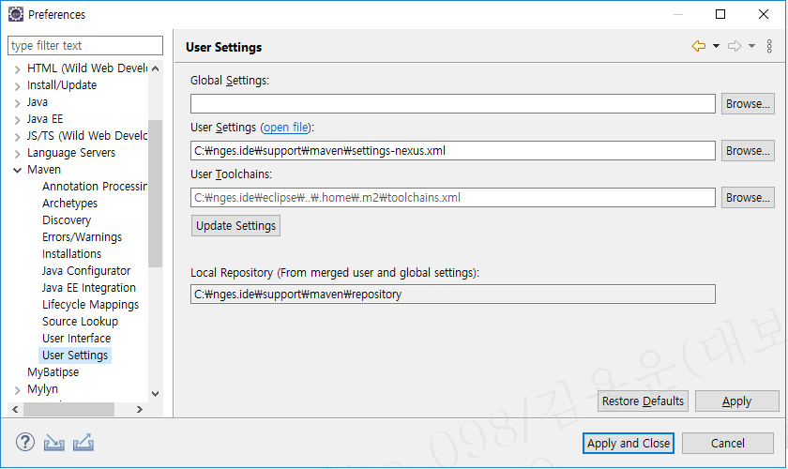
3. Maven 설정
  - maven설정
  - maven명령어 실행
- maven설정
Preference > Maven > Installations > Add..
c:\nges.ide\maven\apache-maven-3.9.7
Preference > Maven > User Setting
c:\nges.ide\maven\settings-nexus.xml
이클립스에 내장된 maven버전을 사용하여도 무방하나, 명령어(층)환경에서 maven을 구동과 이클립스의 maven을 같은 버전으로 구성하기 위해 설정 함.
C:\nges.ide\maven\maven.bat 파을을 실행시켜 maven cmd명령어 수행가능

Slide 15
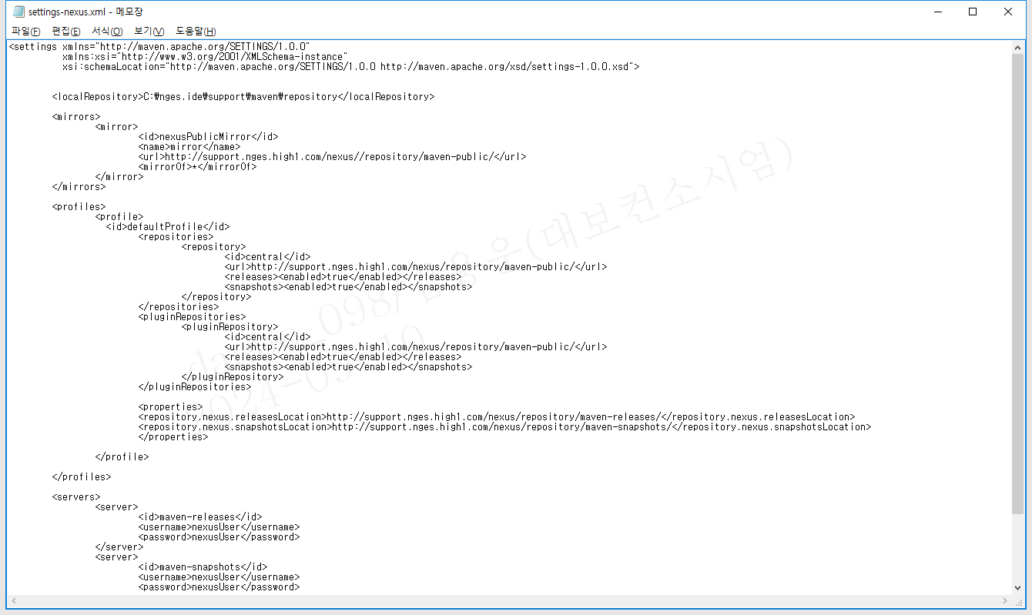
3. Maven 설정 - setting.xml
  - setting-nexus.xml 속성
  - localRepository : C:\nges.ide\maven\repository 설정
  - nexus : http://support.nges.high1.com/nexus//repository/maven-public/
- setting-nexus.xml
localRepository : 로컬 레파지토리 경로를 지정해주는 element
pluginGroups : pom.xml에 groupId가 명시적으로 설정되어 있지 않을 때 플러그인을 찾을 곳이다.
mirrors : 저장소에 대한 다운로드 mirror를 설정하는 속성. (Nexus서버 사용)
profiles : JDK버전 별 혹은 OS 마다 빌드 구성을 달리 할 수 있게 설정 해주는 것.
activeProfiles : profiles의 profile id와 매칭되어 해당 profile로 빌드가 된다.
servers : 서버와 관련 된 설정으로, 주로 인증하는 방법을 제공.
plugingGoups : pom.xml에 plugin에 groupId를 모두 명시해 놨다면 아무 기능도 하지 않는다.
activeProfiles : maven 명령어에 profile에 지정 없을 경우 default.

Slide 16
4. Project Nature
  project nature
  project java build path
  maven update & build
- project nature
각 프로젝트 폴더의 .project 파일
  <nature>org.eclipse.m2e.core.maven2Nature</nature>
  <nature>org.springframework.ide.eclipse.core.springnature</nature>
project nature : 이클립스가 프로젝트를 대하는 방식을 지정하는 것으로 설정이 잘 못된 경우 maven 프로젝트로 인식하지 않거나 자바 프로젝트로 인식하지 않음.
- java build path
해당프로젝트 선택 후 우클릭 하여 properties > Java Build Path 선택 > libraries 확인
  JRE System Library [javaSE-1.8]
  Maven Dependencies
빌드시 참조 오류가 날 경우 프로젝트의 라이브러리를 확인하여 maven dependencies가 지정 되어 있는지 확임.
- maven update
해당프로젝트 선택 후 우클릭 하여 Maven > Update Project… 선택 OK 클릭
Maven update는 프로젝트 빌드시 필요한 의존성을 Maven설정 시 구성한 내부 Nexus(proxy & cache)서버로 부터 가지고 옴.
Force Update of Snapshots/Releases : 체크시 프로젝트에서 사용하는 내부LIB중 Snapshots/Releases 버전을 최신으로 update 갱신
- Build Automatically
Window > Project > Build Automatically
자바파일변경시 자동으로 컴파일 함.

Slide 17
5. Tomcat구성 - encoding
  서블릿 엔진 한글인코딩
  GET URLEncoding
  Post encodingFilter
  * 스프링부트(서블릿엔진 Tomcat 내장) 는 프로젝트 구성 설정파일(application.yml)에서 수행 하며, 하기 방식과 다음
- 서블릿 엔진 한글인코딩
서블릿 엔진을 통한 런타임 request/response에 대한 encoding설정 GET과 POT설정에 따라 달라진다.
GET의 경우 HTTP 프로토콜영역으로 서블릿엔진에서 설정을 하며, POST의 경우는 서블릿 엔진에 구성된
웹어플리케이션에서 설정을 해야 한다.
- GET
c:\nges.ide\server\ apache-tomcat-9.0.89\conf\server.xml 에서
port=8080과 port=8009두개의 connector에 URIEncoding="UTF-8"을 추가한다.
<Connector connectionTimeout="20000" port="8080" protocol="HTTP/1.1" redirectPort="8443" URLEncoding="UTF-8"/>
<Connector port="8009" protocol="AJP/1.3" redirectPort="8443" URLEncoding="UTF-8"/>
- POST
POST의 경우는 웹어플리케이션 web.xml에서 인코딩 관련 필터를 설정 한다.
스프링부트 프로젝트는 WebMvcConfigurer 구현체에서 Bean으로 등록 처리한다.
(일반적으로 아키부서에서 프로젝트 구성시 사전 적용하여 구성하며, 개발자 설정 사항은 아님)
<filter>
<filter-name>encodingFilter</filter-name>
<filter-class>org.springframework.web.filter.CharacterEncodingFilter</filter-class>
<init-param>
<param-name>encoding</param-name>
<param-value>utf-8</param-value>
</init-param>
</filter>
<filter-mapping>
<filter-name>encodingFilter</filter-name>
<url-pattern>/*</url-pattern>
</filter-mapping>

Slide 18
5. Tomcat구성 - JNDI 데이터 소스
  ojdbc8.jar
  DBCP
  JNDI 데이터소스
  * 스프링부트(서블릿엔진 Tomcat 내장) 는 프로젝트 구성 설정파일(application.yml)에서 수행 하며, 하기 방식과 다름
- ojdbc
오라클 DBMS에 접속 하기 위한 jdbc드라이버로 자바버전 및 오라클 DBMS버전에 적합한 드라이버 사용해야 함.
  Java : 1.8.0
  Implementation-Version: 23.3.0.23.09
c:\nges.ide\support\java\jdbc\odbc8.jar 을 C:\nges.ide\server\apache-tomcat-9.0.89\lib\ojdbc8.jar 로 복사
Jar로 제공되는 ojdbc드라이버의 버전확인은 압축을 풀고, META-INF의 MAINIFEST.MF 파일에서 확인
- DBCP
데이터베이스와 연결된 커넥션을 미리 만들어서 풀(pool) 속에 저장해 두고 있다가 필요할 때 커넥션을 풀에서 쓰고 다시 풀에 반환하는 기법. apache commons DBCP 는 커넥션 풀 구현체 오픈소스 중 가장 많이 쓰이며, JDK1.8 기반 2.4버전을 사용한다.(자바 및 JDBC버전에 따라 적합한 버전을 사용 해야 함)
Tomcat8 : lib폴더의 tomcat-dbcp.jar에서 dbcp2를 지원하며, 관련 lib(commons-dbcp,commpns-pool,common-collections)를 통합 제공.
- JNDI
DNS 처럼 분산된 객체를 찾기 위해 특정한 이름으로 객체를 등록해서 관리할 수 있게 도와주는 서비스.
미리 지정한 이름(name)을 찾아서(lookup) 활용하면 된다.
- WAS(Web Application Server)들이 공통적으로 제공하는 서비스 중 하나.
- 커넥션 객체(자바 객체)의 이름으로 객체를 찾을 수 있는 서비스 (디렉토리 방식으로 찾음)

Slide 19
5. Tomcat구성 – 연동
  이클립스에서 서버(tomcat)연동
  server.xml
  * 스프링부트(서블릿엔진 Tomcat 내장) 는 프로젝트 구성 설정파일(application.yml)에서 수행 하며, 하기 방식과 다름
- 이클립스에서 서버(tomcat)연동
Window > Show View > Other… 팝업창에서 servers를 검색 후 선택 하면 화면에 Servers 탭이 구성 됨.
Server 탭에서 빈 공간 클릭 오른쪽 마우스 버튼 new > server 선택 하면, Define a New Server 창이 뜸.
Define a New Server에서 Tomcat-9.0.89 Server 선택 후 다음 사항 입력
  Server host name : localhost
  Server name : Tomcat-9.0.89 Server at localhost
Next 후 다음 사항 입력 후 Finish
  Tomcat installation directory : C:\nges.ide\server\apache-tomcat-9.0.89
  JRE : openjdk-8u422-b05
본 프로젝트은 JAVA 1.7로 구성되어야 함.
apache-tomcat-8.5 이상의 버전은 java 1.8이 필요 함.
- server.xml
/Servers/Tomcat-9.0.89 Server at localhost-config/server.xml 의 <GlobalNamingResources>다음 내역 추가
Ex)
<Resource auth="Container" name="jdbc/mainOracleDataSource" type="javax.sql.DataSource"
driverClassName="oracle.jdbc.driver.OracleDriver"
url="jdbc:oracle:thin:@192.168.0.31:1521:DB1"
password=“접속ID”
username=“접속PW”
loginTimeout="10“ maxActive="20“ maxIdle="2“ maxWait="5000"
testOnBorrow="true"
/>
Username, password, url은
접속할 DBMS에 대한 정보를 입력
스프링 프레임웍에서 트렌젝션 설정시 DataSourceTransactionManager 를 사용해야 함.
참고: https://commons.apache.org/proper/commons-dbcp/configuration.html

Slide 20
5. Tomcat구성 – resourceLink, memory
  encoding
  resourceLink
  memory
  * 스프링부트(서블릿엔진 Tomcat 내장) 는 프로젝트 구성 설정파일(application.yml)에서 수행 하며, 하기 방식과 다름
- server.xml
/Servers/Tomcat-9.0.89 Server at localhost-config/server.xml 에서
port=8080과 port=8009두개의 connector에 URIEncoding="UTF-8"을 확인/추가
<Connector connectionTimeout="20000" port="8080" protocol="HTTP/1.1" redirectPort="8443" URLEncoding="UTF-8"/>
<Connector port="8009" protocol="AJP/1.3" redirectPort="8443" URLEncoding="UTF-8"/>
- context.xml
Tomcat에서 resourceLink는 jndi를 사용한 데이타소스를 연계하기 위해서 사용하다 (필요시 설정 함)
/Servers/Tomcat-9.0.89 Server at localhost-config/context.xml
Ex)
<ResourceLink global="jdbc/mainOracleDataSource" name="jdbc/mainOracleDataSource" type="javax.sql.DataSource"/>
- memory
Eclipse IDE에서 서버 구동 시 필요한 메모리를 지정 할 수 있다. 개발하는 어플리케이션에 따라 적절히 조정 가능 하다.
servers > open launch configuration > VM arguments 에 다음을 추가
-Xms256m -Xmx1024m -XX:PermSize=256m -XX:MaxPermSize=256m

Slide 21
End of Document

